Slide 1
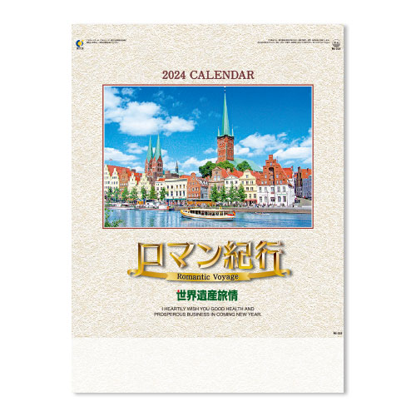
【提案書】
ロマン紀行（世界遺産旅情）
特徴
誰もが一度は訪れてみたい、世界遺産を解説文付で紹介。各月、背景色を変え、文字の見やすさや配置などのデザイン面にもこだわっています。インテリアとしても使えるおしゃれなカレンダーです。※掲載している価格は、100冊の場合の1冊単価になります。価格については、お見積り依頼後に担当スタッフから別途ご案内いたします。
納期
納期スペース
仕様
素材：マットコート紙・86kg
サイズ：46/4切・13枚（W380×H525mm）
重量：50冊（14kg）
備考：表紙名入れ有り（印刷寸法：W340×H60mm以内）
お見積
お見積りスペース

